Slide 1
합병정렬 알고리즘 비교
자료 구조
2020.06.12

Slide 2
합병 정렬 알고리즘의 성능 비교를 해보자.
문제 해결 시나리오
합병 정렬은 정렬하고자 하는 레코드가 클 경우 매우 큰 시간적 낭비 발생
레코드를 연결리스트로 구성할 경우 효율적인 것에 착안
연결리스트로 구현하기 위한 과정이 복잡하므로 기존 배열방법에서 레코드를 data_node로 구성하여 node의 주소 값을 배열에 저장하고 node의 키 값으로 합병 정렬 수행
레코드는 key와 value로 이루어진 구조체로 구성되며, 각각 key 값이 정렬된 상태와 역 정렬된 상태, 랜덤으로 이루어진 정수형 데이터를 합병 정렬 알고리즘을 통해 데이터 조작 프로시저 수행
합병 정렬 코드에서 레코드의 크기를 크게 변경하여 기존의 방법과 주소 값을 이용한 방법에 대한 비교
레코드 크기 및 기본 틀은 같이 올린 소스코드 참고 & 레코드가 바뀌어 기존 코드 조금 수정 필요
문제 해결 시나리오에서 제시한 방법으로 두 방법의 합병 정렬을 수행한 결과에 대하여 비교 분석
레코드 크기가 클 경우 연결된 방법을 활용하면 효율적인지 확인
추가로 value 값을 조절해서 합병 정렬의 안정성도 확인가능
프로그램을 완성하고 출력 결과 및 코드와 함께 보고서 제출
팀 : 1인 1조
보고서 : 비교 결과에 대한 결과 & 소스 & 후기

Slide 3
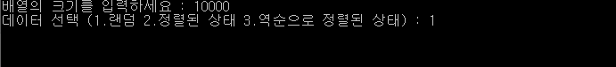
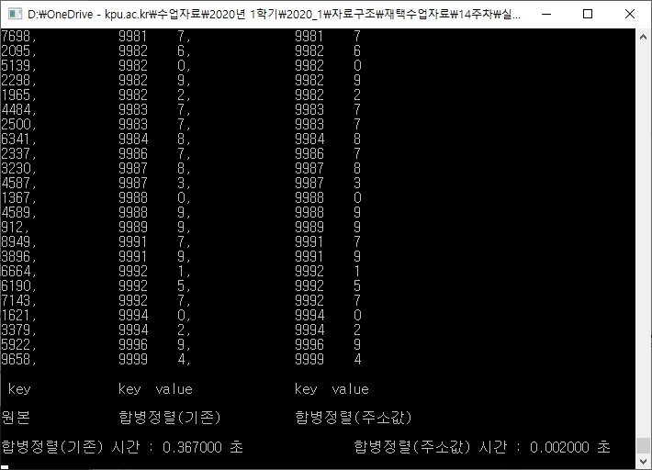
참고
실행화면 및 첨부된 실행파일 참고하세요.
업로드한 코드 활용해서 작성하시거나, 본인 스타일대로 작성해도 됩니다.
설명이 필요하면 질문주세요.

